Slide 1



Ўзбекистонда аҳолини рўйхатга олиш
ЎЗБЕКИСТОН РЕСПУБЛИКАСИ
ДАВЛАТ СТАТИСТИКА ҚЎМИТАСИ

Slide 2
Аҳолини рўйхатга олиш
Аҳолини рўйхатга олиш – бу мамлакат аҳолисининг муайян вақтдаги “фотосурати”ни олиш имконини берувчи умумдавлат миқёсидаги кенг кўламли тадбир бўлиб, аҳоли тўғрисидаги ишончли ахборот манбаи ҳисобланади.
Аҳолини рўйхатга олиш тадбири – аҳолининг ёши, жинси, миллий таркиби, маълумот даражаси, никоҳ ҳолати, бандлиги ва бошқа тавсифлари ҳақида маълумотлар олишнинг ягона манбаи бўлиб хизмат қилади.

Slide 3
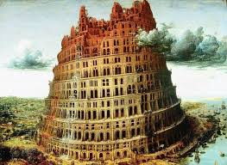
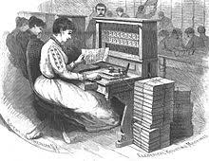
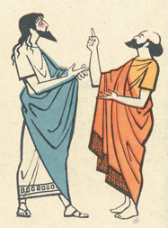
Аҳолини рўйхатга олиш тарихи
Эрамиздан аввалги 3800 йилда Қадимги Бобилдаги аҳолини рўйхатга олиш
Илк бор 1790 й. АҚШда қонунчилик асосида аҳолини рўйхатга олиш
Эрамиздан аввалги
435 йилда
қадимги Римдаги аҳолини рўйхатга олиш
Қадимда ўтказилган аҳолини рўйхатга олиш тадбирлари асосан икки мақсад учун ўтказилган солиқ тўловчилар сонини аниқлаш ва ҳарбий жанглар учун яроқли эркаклар сонини белгилаш мақсадида

Slide 4

Ўзбекистон Республикаси ҳудудида аҳолини рўйхатга олиш тарихи
Ўзбекистон ҳудудида дастлабки аҳоли рўйхати
1897 йилда ўтказилган, аҳоли сони 3,9 млн. кишини ташкил қилган.
Кейинчалик:
1926
1939
1959
1970
1979
1989
6,3
млн.
киши
8,1
млн.
киши
11,8
млн.
киши
15,4 млн.
киши
19,8 млн.
киши
4,6
млн.
киши

Slide 5
Аҳолини рўйхатга олиш бўйича халқаро тавсиялар
Халқаро статистикларнинг Санкт-Петербургдаги
1872 йилги конгрессида биринчи маротаба давлатлар ҳар 10 йилда камида бир маротаба аҳолини рўйхатга олишни ўтказишини тавсия этган.
Бирлашган Миллатлар Ташкилоти 2015 йил
10 июндаги «2020 йилда аҳоли ва уй-жой фондини рўйхатга олиш борасидаги принциплар ва тавсиялар» резолюциясига таяниб, аъзо-давлатларни 2020 йилда Бутунжаҳон аҳоли
ва уй-жой фондини рўйхатга олиш дастури доирасида камида бир маротаба рўйхатга олишни ўтказишни қатъий даъват этади.

Slide 6










Мустақил давлатлар ҳамдўстлиги (МДҲ) ҳудудида аҳолини рўйхатга олиш
2019 йил
 | Озарбайжон – 1 - 10 октябрь
 | Белоруссия – 4 - 30 октябрь
2020 йил
 | Қирғизистон – 23 март - 1 апрель
 | Арманистон – 8 - 17 октябрь
 | Россия – 1 - 31 октябрь
 | Тожикистон – октябрь
 | Украина – октябрь Қозоғистон – 1 - 30 ноябрь
2022 йил Туркманистон – 17 - 27 декабрь 2023 йил
 | Молдова – апрель

Slide 7
Аҳолини рўйхатга олиш 2010 йил раундида иштирок этган дунё мамлакатлари сони
Аҳолини рўйхатга олиш ўтказилган йил | Африка | Шимолий Америка | Жанубий Америка | Осиё | Европа | Океания | Жами
2005 | 1 | 2 | 1 | 6 | 1 | 3 | 14
2006 | 6 | 4 | 2 | 4 | 3 | 8 | 27
2007 | 5 | 1 | 1 | 2 | – | 2 | 11
2008 | 7 | – | – | 3 | 1 | 1 | 12
2009 | 5 | – | – | 4 | 3 | 3 | 15
2010 | 5 | 14 | 3 | 12 | 5 | 4 | 43
2011 | 4 | 12 | 2 | 6 | 33 | 3 | 60
2012 | 5 | 2 | 5 | 2 | 1 | 1 | 16
2013 | 5 | 1 | – | – | 1 | – | 7
2014 | 6 | – | – | 2 | 1 | – | 9
Жами | 49 | 36 | 14 | 41 | 49 | 25 | 214

Slide 8
Республикамизда аҳолини рўйхатга олиш бўйича норматив-ҳуқуқий ҳужжатлар
2017 - 2021 йилларда Ўзбекистон Республикасини ривожлантиришнинг бешта устувор йўналиши бўйича Ҳаракатлар стратегиясини “Фаол тадбиркорлик, инновацион ғоялар ва технологияларни қўллаб-қувватлаш йили”да амалга оширишга оид давлат дастури тўғрисида
“Аҳолини рўйхатга олиш тўғрисида”ги
Ўзбекистон Республикаси Қонуни лойиҳаси
Ўзбекистон Республикаси Президентининг 2019 йил
5 февралдаги “Ўзбекистон Республикасида 2022 йилда аҳолини рўйхатга олишни ўтказиш концепциясини тасдиқлаш тўғрисида”ги ПФ-5655-сон Фармони

Slide 9
Аҳолини рўйхатга олишни
ўтказиш босқичлари
Биринчи босқич
(3 йилгача бўлган муддатда)
Иккинчи босқичда
(10 кундан 60 кунгача бўлган давр)
Учинчи босқичда
(2 йилдан 3 йилгача бўлган давр)
Аҳолини рўйхатга олиш тадбирини ўтказишга тайёргарлик кўриш (норматив хужжатлар, дастурий таъминот, ташкилий ишлар) ишларини амалга ошириш
Бевосита аҳолини рўйхатга олиш тадбирини ўтказиш ишлари амалга оширилади
Аҳолини рўйхатга олиш тадбирининг бирламчи материаллари маълумотлари жамланади, электрон базага киритилади, кодлаштириш, назорат,
таҳрир қилинади натижалари эълон қилинади

Slide 10
Саволномадаги
саволлар йўналишлари
1. Демографик ва ижтимоий тафсифлар:
- туғилган йили;
жинси;
ёши;
миллати;
фуқаролиги;
- оилавий аҳволи;
маълумот даражаси;
бандлик даражаси;
бошқалар.
2. Миграцион фаоллик:
3. Уй жой фонди:
- кўчиб келган фуқаронинг доимий яшаш жойи;
кўчиб келган вақти;
кўчиб келиш сабаби;
миллати;
бошқалар;
- турар жой тури;
уйнинг қурилган вақти;
электр энергия, газ, канализация ва бошқалар мавжудлиги.

Slide 11
Аҳоли сонининг жорий ҳисоби
ЎЗБЕКИСТОН РЕСПУБЛИКАСИ
ДАВЛАТ СТАТИСТИКА ҚЎМИТАСИ
ФҲДЁ
ОРГАНЛАРИ
(Туғилиш, ўлим,
тузилган никоҳлар
ва никоҳдан ажралишлар тўғрисида фуқаролик ҳолати далолатномалари)
Туман (шаҳар)
ИИБ
(Фуқароларнинг келиш ва кетиши тўғрисидаги статистик ҳисобга олиш талонлари)
Ҳудудий статистика бошқармалари

Slide 12
КУТИЛАЁТГАН НАТИЖАЛАР
1. Ҳар бир маъмурий-ҳудудий бирликлар кесимида яъни, вилоят, туман, шаҳар, шаҳарча ва қишлоқлардаги аниқ аҳоли сони;
2. Республикани иқтисодий-ижтимоий ривожлантиришда соҳалар бўйича манзилли дастурларнинг тайёрланиши:
- ижтимоий ҳимоя бўйича;
- соғлиқни сақлаш бўйича;
- инвестиция бўйича;
- маданият бўйича;
- туризм бўйича
- мактабгача таълим ва мактаблар қуриш бўйича;
- йўл қурилиши ва инфратузилма бўйича;
- бошқа соҳалар бўйича.
3. Жон бошига ялпи ҳудудий ва ялпи ички махсулот ҳамда бошқа ижтимоий-иқтисодий кўрсаткичларни шакллантишиш учун.
4. Илмий изланишларда фойдаланиш.

Slide 13
КУТИЛАЁТГАН НАТИЖАЛАР
5. Миллий барқарор ривожланиш мақсадлари бўйича индикаторларнинг шаклланиши.
6. Халқаро рейтингларда Узбекистоннинг ўрнини ошириш.
7. Барча даражадаги демографик ҳолатлар яъни, аҳолининг ёши, жинси, миллати, кам сонли аҳолиси бор миллатлар, маълумот даражаси, никоҳ ҳолати, бандлиги ва бошқа тавсифлари.
8. Ҳозирги демографияни аниқ ҳисоби ва келажакдаги прогнози.
9. Республика, вилоят ва туман даражасидаги бюджетларни аниқ шакллантириш.
10. Туман, шаҳар, вилоят ва республикада уй-жойга бўлган эхтёжни аниқлаш.
11. Хорижий инвесторларни жалб қилиш учун.
12. Узоқ ва чегарадош ҳамда чегарадан ташқари ҳудудлар аҳоли маълумотларини аниқ ҳисобини шаклланиши.
13. Бошқалар учун хизмат қилади.

Slide 14
Ҳудудий комиссиялар ва статистика органлари томонидан амалга
ошириладиган ишлар
Аҳолини рўйхатга олишни оммага етказиш учун барча йўналишлар бўйича тарғибот-ташвиқот ишлари амалга ошириш. Жумладан:
- телевидения кўрсатувларида иштирок этиш;
- видеороликлар тайёрлаш;
- радио эшиттиришлар ташкил этиш;
- газеталарда мақолалар чоп этиш;
- ҳокимлик, ҳудудий статистика бошқармалари расмий сайтига ва ижтимоий тармоқларга мақолалар ва роликлар жойлаштириш;
- журналларда мақолалар чоп этиш;
- таълим муассасаларида давра суҳбатлари ташкил этиш;
- маҳаллаларида учрашувлар ташкил этиш.
Ҳудудларда ташкил этиладиган рўйхатга олиш участкалари учун белгиланган талабларга жавоб берадиган (ёнғин, қўриқлаш, ишлаш учун шароит ва б.) бинолар белгилаш.
Амалга оширилган ишлар тўғрисида ҳар ойда туман(шаҳар) комиссиялари вилоят комиссиясига улар эса республика комиссиясига маълумот тақдим этиб борадилар.

Slide 15
Ҳудудий комиссиялар, туман ва шаҳар ҳокимликлари, туман ер ресурслари ва кадастр бўлимлари ва фуқароларнинг ўзини ўзи бошқариш органлари вазифалари
Маъмурий-ҳудудий бирликлар бўйича:
- қоғоз ва электрон шаклда схематик режалар
ва хариталарни мавжудлигини хатловдан ўтказиш;
- кўчалар номларини белгилаш ишларини якунига етказиш;
- уй ва хонадонларни тўлиқ рақамлаш;
- шаҳарлар, шаҳарчалар ва қишлоқ аҳоли пунктларининг ҳудудий чегараларига аниқлик киритиш (хариталарини тузиш);
- бориш қийин бўлган аҳоли пунктлари ва тоғли ҳудудлар рўйхатини шакллантириш.
- аҳоли сонини кўрсатган ҳолда аҳоли пунктлари кесимида рўйхатини шакллантириш.

Slide 16
Бухоро вилоятинин Ғиждувон туманида аҳолини рўйхатга олиш тадбирига тайёргарлик кўриш юзасидан босқичма- босқич олиб бориладиган ишлар тўғрисида маълумот
НАМУНА
 |  | 2019 йил 1 сентябрь ҳолатига
Т/р | МФЙ Т/р | Маъмурий ҳудудий бирликлар номи | Маҳалла, қишлоқ, овул ва кўчаларда ном белгиларининг ўрнатилганлиги |  |  |  | Кўчалар сони |  |  | Хонадонлар сони |  |  | Аҳоли пункти чегараларининг (хариталар) мавжудлиги |  | Бориш қийин бўлган ҳудудлар тоифасига мансублиги (тоғли ҳудуд, чегарадан ташқари ҳудуд, умумий аҳоли пунктлардан ажралиб қолган ва марказдан жуда узоқда ва бошқалар) | Изоҳ*
 |  |  | мавжуд (сони) |  | мавжуд эмас (сони) |  | жами | шу жумладан |  | жами | шу жумладан |  | мавжуд (сони) | мавжуд эмас (сони)
 |  |  |  |  |  |  |  | номланган | номлан-маган |  | рақамланган | рақамлан-маган
 |  | Ғиждувон тумани | 3 |  | 2 |  | 32 | 24 | 8 | 3400 | 3140 | 260 | 3 | 2 | 60 та хонадон бориш қийин бўлган ҳудудда жойлашган
1 |  | Ғиждувон шаҳри | 2 |  | 1 |  | 19 | 15 | 4 | 2000 | 1870 | 130 | 3 | - | -
1 | 1 | А.Навоий м.ф.й. | 1 |  | - |  | 6 | 6 | 0 | 600 | 600 | 0 | 1 | - | -
1 | 2 | Форобий м.ф.й. | - |  | 1 |  | 5 | 4 | 1 | 490 | 470 | 20 | 1 | - | -
1 | 3 | Тарновбоши м.ф.й. | 1 |  | - |  | 8 | 5 | 3 | 910 | 800 | 110 | 1 | - | -
1 | 4 | ...
2 |  | Назархон м.ф.й. | 1 |  | 1 |  | 13 | 9 | 4 | 1400 | 1270 | 130 | 0 | 2 | 60 та хонадон бориш қийин бўлган ҳудудда жойлашган | 05.06. 2015 йилдан "Ғаллаорол" қ.а.п
2 | 1 | Олмазор қ.а.п | - |  | 1 |  | 5 | 4 | 1 | 490 | 470 | 20 | - | 1 | 10 та хонадон тоғли ҳудудда
2 | 2 | Кўктерак қ.а.п | 1 |  | - |  | 8 | 5 | 3 | 910 | 800 | 110 | - | 1 | 50 та хонадон чегара ҳудудда
2 | 3 | ...
 |  | Туман (шаҳар) ҳокими, туман ишчи комиссия раиси
 |  |  |  |  |  |  |  |  |  | Имзо |  |  |  | Ф.И.О.
 |  | Туман (шаҳар) статистика бўлими бошлиғи, туман ишчи комиссия раиси ўринбосари
 |  |  |  |  |  |  |  |  |  | Имзо |  |  |  | Ф.И.О.
 |  | Туман (шаҳар) маҳалла жамғармаси раиси, туман ишчи комиссия аъзоси
 |  |  |  |  |  |  |  |  |  | Имзо |  |  |  | Ф.И.О.
 |  | Туман (шаҳар) ер ресурслари ва давлат кадастри бўлимии бошлиғи,
 |  | туман ишчи комиссия аъзоси
 |  |  |  |  |  |  |  |  |  | Имзо |  |  |  | Ф.И.О.
 | *) - Агар рўйхатда келтирилган маъмурий ҳудудий бирликлар номланиши ўзгарган бўлса, янги номи "Изоҳ" устунида кўрсатилиши шарт.
НАМУНА

Slide 17
Бухоро вилоятинин Ғиждувон туманида аҳолини рўйхатга олиш тадбирига тайёргарлик кўриш юзасидан босқичма- босқич олиб бориладиган ишлар тўғрисида маълумот
НАМУНА
Т/р | Аҳоли пункти номи (шаҳар, шаҳарча, қишлоқ аҳоли пункти) | МФЙ (ёки ҚФЙ) номи | Кўча номи | Уй рақами | Хонадон рақами | Уй хўжалиги сони^{*)}, бирлик | Уй ва хонадонда яшовчи шахслар сони, киши
1 | Ғиждувон шаҳри | Гулистон м.ф.й. | Эшонобод кўчаси | 1 | 1 | 1 | 5
2 |  |  | Эшонобод кўчаси | 1 | 2 | 2 | 8
3 |  | Боғишамол м.ф.й. | Обод кўчаси | 66 | х | 1 | 7
4 |  |  | Обод кўчаси | 68 | х | 2 | 9
 | Жами | х | х | х | х | 6 | 29
5 | Назархон қ.а.п | Арпопоя м.ф.й | Нигора кўчаси | 2 | х | 1 | 4
6 |  |  | Нигора кўчаси | 4 | х | 1 | 5
7 |  |  | ...........
8 |  |  | ...........
9 |  | Бўстон м.ф.й. | Олмазор кўчаси | 170 | х | 2 | 7
10 |  |  | Олмазор кўчаси | 172 | 1 | 1 | 3
11
 | Жами | х | х | х | х | 3 | 10
 | Жами | х | х | х | х | 9 | 39
^{*)} Уй хўжалиги – маълум бир турар-жой манзилида бирга яшовчи, даромадларини тўлиқ ёки қисман бирлаштирган ҳолда умумий рўзғор юритувчи кишилар гуруҳи. Бунда, уй хўжалиги аъзолари ўртасида қариндошлик алоқалари бўлиши шарт эмас.
 | Туман (шаҳар) ҳокими, туман ишчи комиссия раиси
 |  |  |  | Имзо |  | Имзо
 | Туман (шаҳар) статистика бўлими бошлиғи, туман ишчи комиссия раиси ўринбосари
 |  |  |  | Имзо |  | Ф.И.О.
 | Туман (шаҳар) маҳалла жамғармаси раиси, туман ишчи комиссия аъзоси
 |  |  |  | Имзо |  | Ф.И.О.
 | Туман (шаҳар) ер ресурслари ва давлат кадастри бўлимии бошлиғи, туман ишчи комиссия аъзоси
 |  |  |  | Имзо |  | Ф.И.О.

Slide 18
Бухоро вилояти Ғиждувон тумани аҳолисининг рўйхати
НАМУНА
 |  | 2019 йил 1 сентябрь ҳолатига
Т/р | МФЙ Т/р | Маъмурий ҳудудий бирликлар номи |  | Схематик режа |  |  |  | Харита
 |  |  |  | мавжуд (1) |  | мавжуд эмас (1) |  | мавжуд (1) | мавжуд эмас (1)
 |  | Ромитан тумани |  | 3 |  | 2 |  | 2 | 3
1 |  | Ромитан шаҳри |  | 2 |  | 1 |  | 1 | 2
1 | 1 | А.Навоий м.ф.й. |  | 1 |  | 0 |  | 0 | 1
1 | 2 | Форобий м.ф.й. |  | 1 |  | 0 |  | 1 | 0
1 | 3 | Тарновбоши м.ф.й. |  | 0 |  | 1 |  | 0 | 1
1 | 4 | ...
2 |  | Назархон қ.а.п. |  | 1 |  | 1 |  | 1 | 1
2 | 1 | Олмазор м.ф.й |  | 1 |  | 0 |  | 1 | 0
2 | 2 | Кўктерак м.ф.й |  | 0 |  | 1 |  | 0 | 1
2 | 3 | ...
 | Туман (шаҳар) ҳокими, туман ишчи комиссия раиси
 |  |  |  |  |  | Имзо |  |  | Ф.И.О.
 | Туман (шаҳар) статистика бўлими бошлиғи, туман ишчи комиссия раиси ўринбосари
 |  |  |  |  |  | Имзо |  |  | Ф.И.О.
 | Туман (шаҳар) ер ресурслари ва давлат кадастри бўлимии бошлиғи, туман ишчи комиссия аъзоси
 |  |  |  |  |  | Имзо |  |  | Ф.И.О.

Slide 19
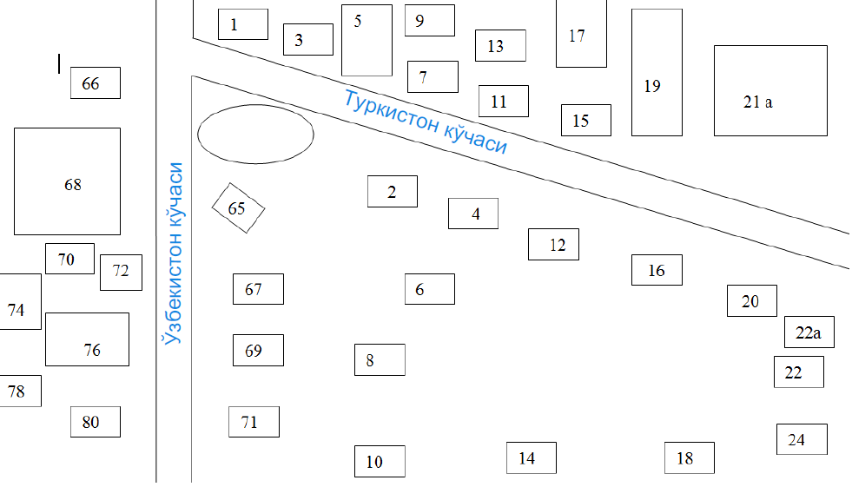
МАВЖУД СХЕМАТИК РЕЖА КЎЧАЛАР БЎЙИЧА

Slide 20
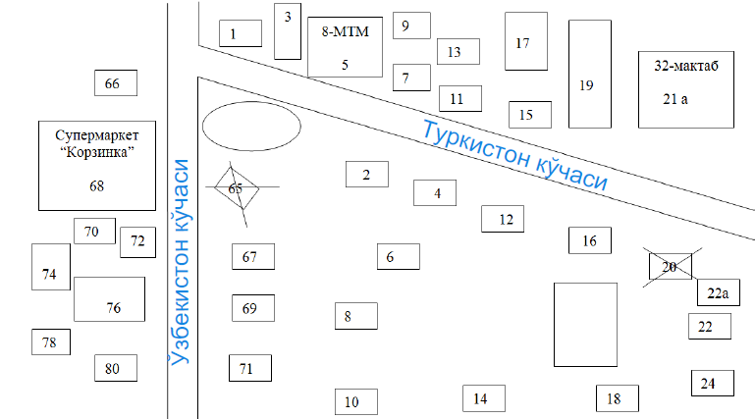
ТЕКШИРИЛГАН СХЕМАТИК РЕЖА
КЎЧАЛАР БЎЙИЧА

Slide 21
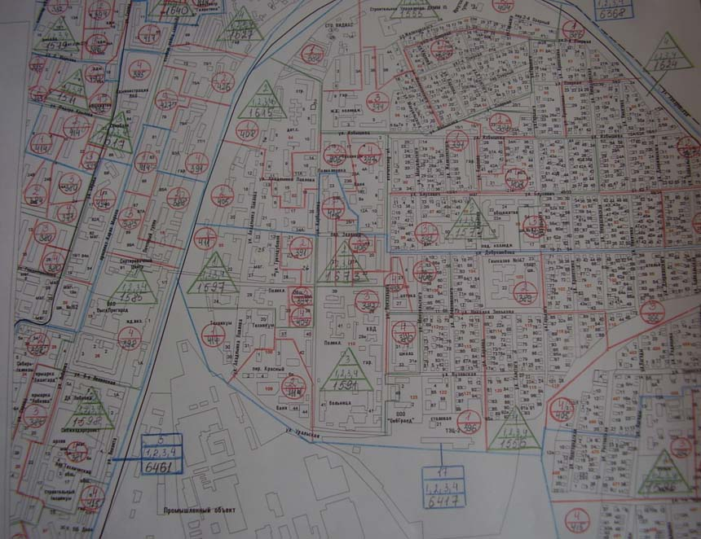
СХЕМАТИК РЕЖА
1
2
4
2
1
4
3
3
Рўйхатга олиш участкаси
1 рўйхатга олиш участкасида
4 та инструкторлик участкаси бўлади
Инструкторлик участкаси
1 инструкторлик участкасида
4 та ҳисоблаш участкаси бўлади
Ҳисоблаш участкаси

Slide 22

Аҳолини рўйхатга олишга доир тадбирларда фуқароларнинг ўзини ўзи бошқариш органлари, нодавлат нотижорат ташкилотлари ва фуқароларнинг иштироки
аҳолини рўйхатга олишга тайёргарлик кўриш ва уни ўтказишга кўмаклашиш;
аҳолини рўйхатга олиш бўйича аҳолини хабардор қилиш жараёнида иштирок этиш;
ҳудудларда аҳолини рўйхатга олишга тайёргарлик кўриш
ва уни ўтказиш билан боғлиқ жараёнларда жамоатчилик назоратини амалга ошириш.
Аҳолини рўйхатга олиш

Slide 23
Эътиборингиз учун раҳмат!

